Slide 1
问题描述：一个专业的小偷，计划偷窃沿街的房屋。每间房内都藏有
一定的现金，如果两间相邻的房屋被同时闯入，系统会自动报警。计
算在不触动警报装置的情况下 ，一夜之内能够偷窃到的最高金额。
打家劫舍
route1 money=12
输入：[4,1,2,7,5,3,1]
输出：14
4
1
2
7
5
3
1
route2 money=11
route3 money=14
4
1
2
7
5
3
1
route3 money=7
.......

Slide 2
问题描述：一个专业的小偷，计划偷窃沿街的房屋。每间房内都藏有
一定的现金，如果两间相邻的房屋被同时闯入，系统会自动报警。计
算在不触动警报装置的情况下 ，一夜之内能够偷窃到的最高金额。
打家劫舍
思路1：递归
可以偷 加上该层money
0
1
2
3
4
不能偷 到另一个函数
dfs(i+1)
dfs(i)
dfs(i+2) + nums[i]

Slide 3
问题描述：一个专业的小偷，计划偷窃沿街的房屋。每间房内都藏有
一定的现金，如果两间相邻的房屋被同时闯入，系统会自动报警。计
算在不触动警报装置的情况下 ，一夜之内能够偷窃到的最高金额。
打家劫舍
思路1：递归
层数0
层数1
层数2
层数3
层数4
4
递归树
1
2
7
5
2
7
5
7
5
5
4
1
2
7
5
7
5
5
5
5
优化→使用memo数组记录已经访问的路径中的最值
因为递归i的变化 其后路径的最值已被记录

Slide 4
问题描述：一个专业的小偷，计划偷窃沿街的房屋。每间房内都藏有
一定的现金，如果两间相邻的房屋被同时闯入，系统会自动报警。计
算在不触动警报装置的情况下 ，一夜之内能够偷窃到的最高金额。
打家劫舍
思路1：递归
层数0
层数1
层数2
层数3
层数4
4
递归树
1
2
2
4
1
2
7
5
7
7
7
7
5
5
5
5
5
5
5
5

Slide 5
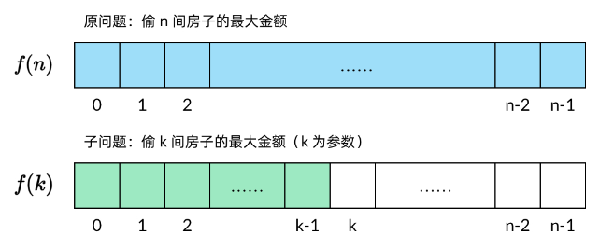
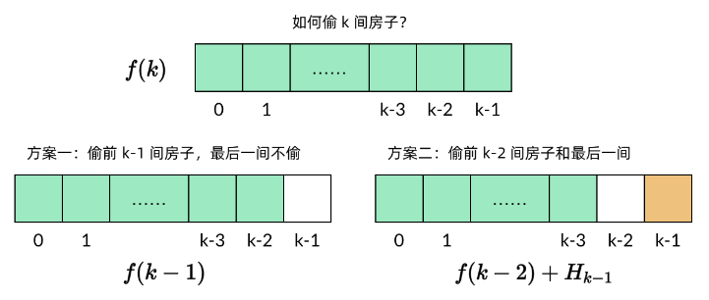
问题描述：一个专业的小偷，计划偷窃沿街的房屋。每间房内都藏有
一定的现金，如果两间相邻的房屋被同时闯入，系统会自动报警。计
算在不触动警报装置的情况下 ，一夜之内能够偷窃到的最高金额。
打家劫舍
思路2：动态规划
① 定义子问题
② 写出递推公式
子问题具备的性质：
原问题能由子问题组成
一个子问题能由其他子问题组成

Slide 6
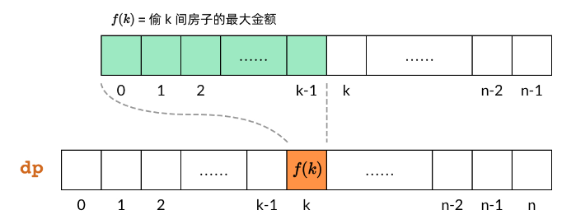
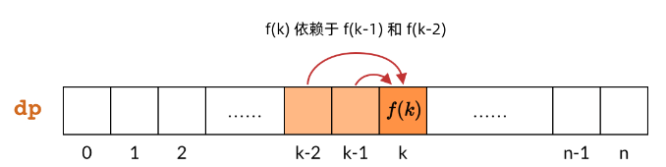
问题描述：一个专业的小偷，计划偷窃沿街的房屋。每间房内都藏有
一定的现金，如果两间相邻的房屋被同时闯入，系统会自动报警。计
算在不触动警报装置的情况下 ，一夜之内能够偷窃到的最高金额。
打家劫舍
思路2：动态规划
③ 确定DP数组计算顺序
要么是自顶向下
要么是自底向上
我们分析子问题的依赖关系，发现每个 f(k)依赖 f(k-1) 和 f(k-2)

Slide 7
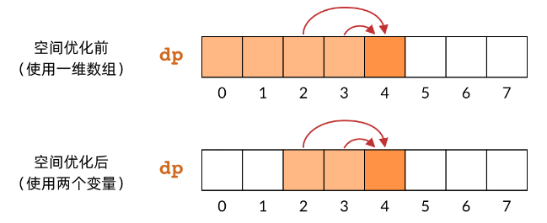
问题描述：一个专业的小偷，计划偷窃沿街的房屋。每间房内都藏有
一定的现金，如果两间相邻的房屋被同时闯入，系统会自动报警。计
算在不触动警报装置的情况下 ，一夜之内能够偷窃到的最高金额。
打家劫舍
④ 空间优化

